Slide 1
Testování API mapových služeb a tvorba online GIS aplikace
Vedoucí: Dr.Ing.Bronislava Horáková
Řešitel: Bc.Ondra Richard

Slide 2
Obsah prezentace
Cíl práce
API mapových aplikací
AJAX
Vytvořená aplikace

Slide 3
Cíl práce
Informovat uživatele o možnosti využití sdílených API a vytváření mashupů
Prozkoumat možnosti využití mapových služeb nabízených portály Seznam a Atlas skrze sdílené API
Vytvořit on-line aplikaci prezentující schopnosti/rozdíly API obou portálů
Nad vhodnějším API vytvořit on-line GIS aplikaci, s využitím dalších technologií (Mysql,PHP,AJAX)

Slide 4
API
Rozhraní pro programování aplikací
Sbírku funkcí či tříd nějaké knihovny, které může programátor využívat
Velcí vývojáři poskytují API menším vývojářům, v jejichž režii vznikají specializované projekty
Menší vývojáři se tak zdarma dostávají k zajímavým a nákladově náročným funkcím a datům

Slide 5
API mapových aplikací
Rychlé vložení mapy na webové stránky
Vkládání značek, vykreslování linií, získávání souřadnic…
To vše s využitím JavaScriptu
Maximální využití API = minimum programování
V kombinaci s dalšími technologiemi, umožňuje vývoj sofistikovaných mapových aplikací

Slide 6
AJAX
Asynchronous JavaScript and XML
AJAX je koncept sestávající se z technologií:DOM, XMLHttpRequest, XHTML, JavaScript,XML
Díky XMLHttpRequest muže vyvolat libovolný počet nezávislých požadavků
Portály využívají AJAX pro načítání dynamické mapy
Přenos informací mezi serverem a klientským JavaScriptem

Slide 7
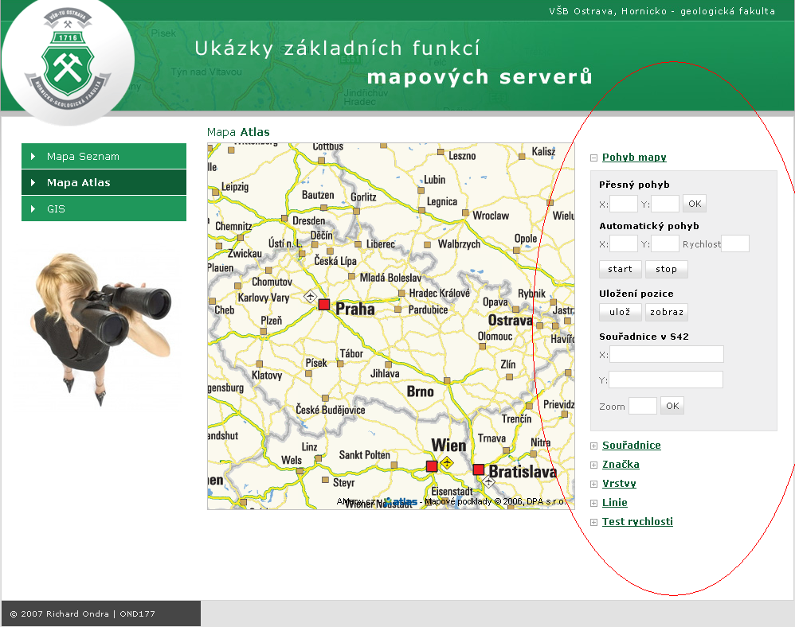
Notes:
Funkce jsou rozděleny do několika bloků

Slide 8
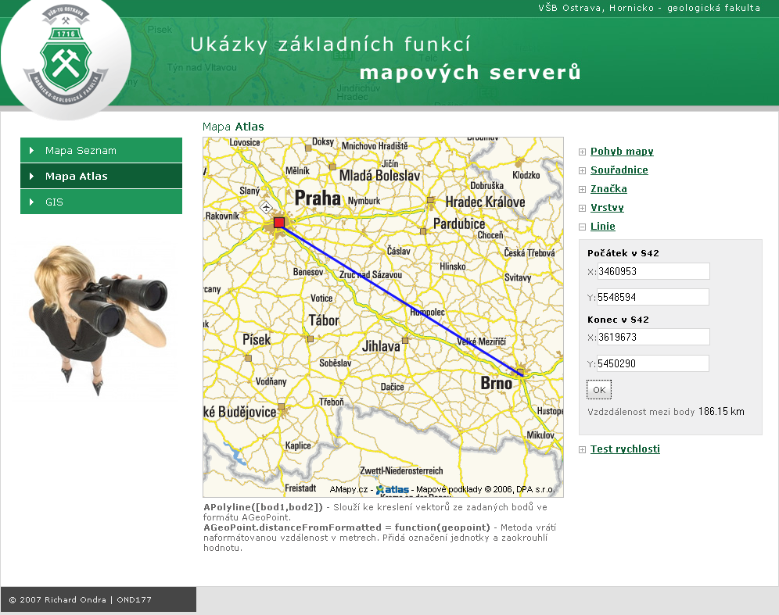
Notes:
Vykreslení linie mezi dvěma body a výpočet vzdálenosti

Slide 9
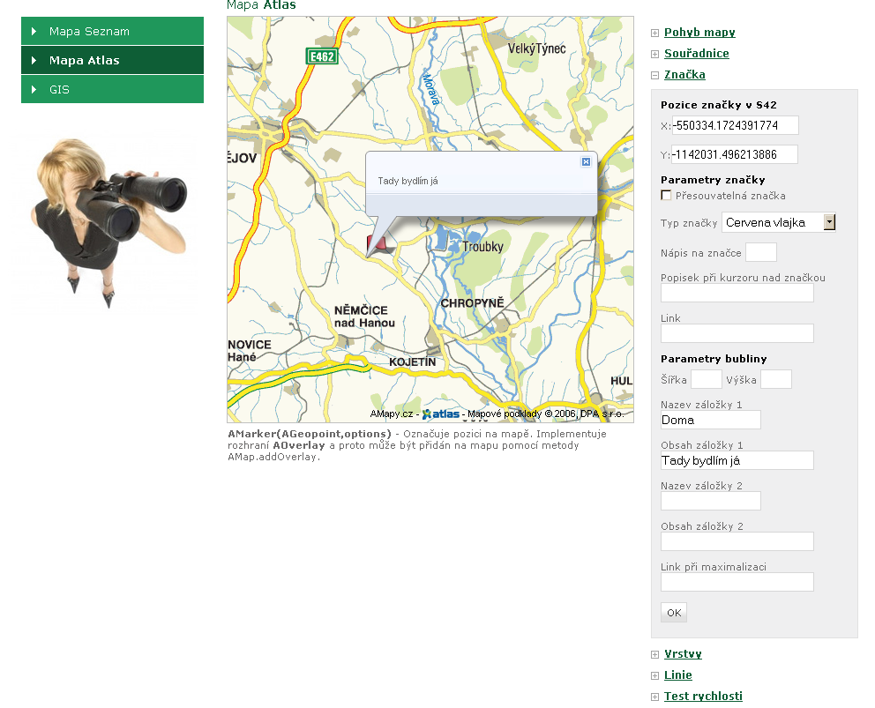
Notes:
Přidání bodu a doplňkových informací

Slide 10
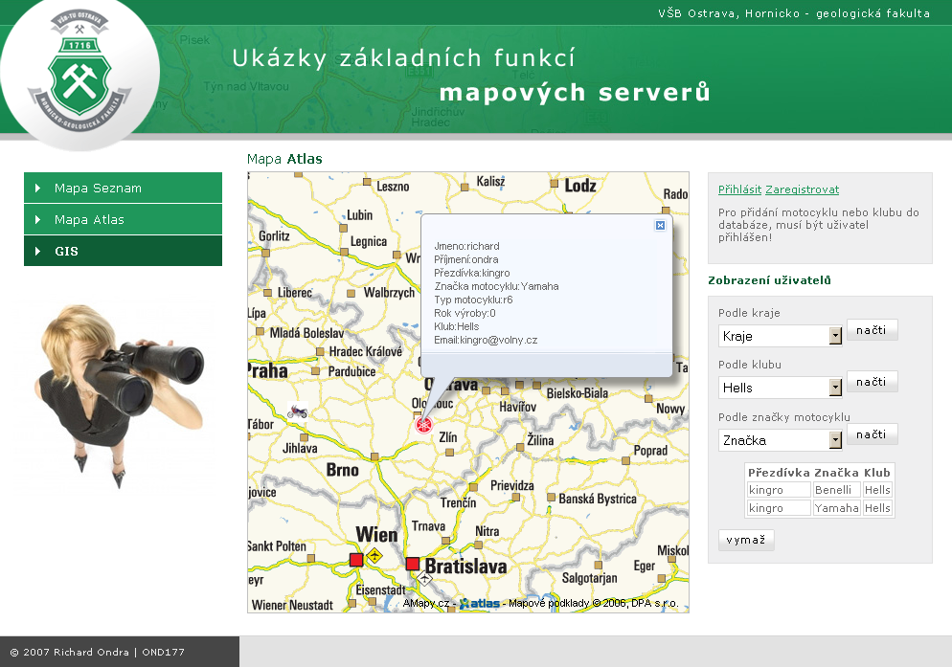
Notes:
GIS aplikace

Slide 11
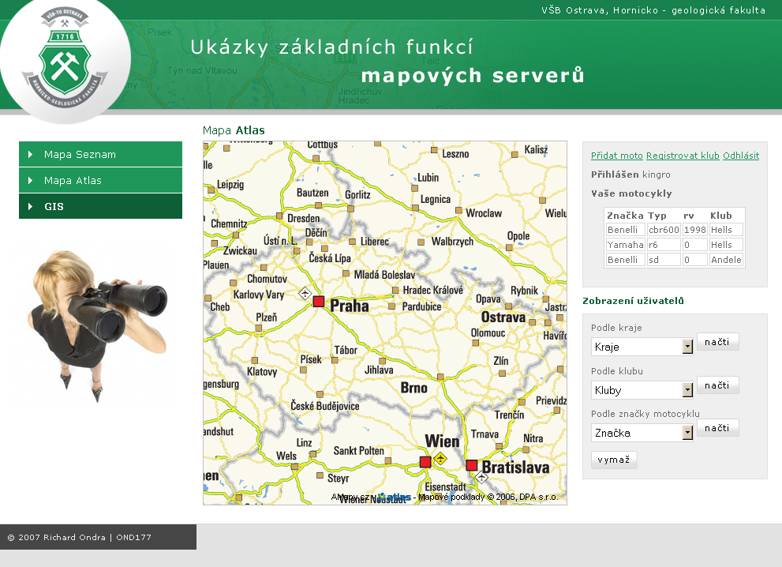

Slide 12
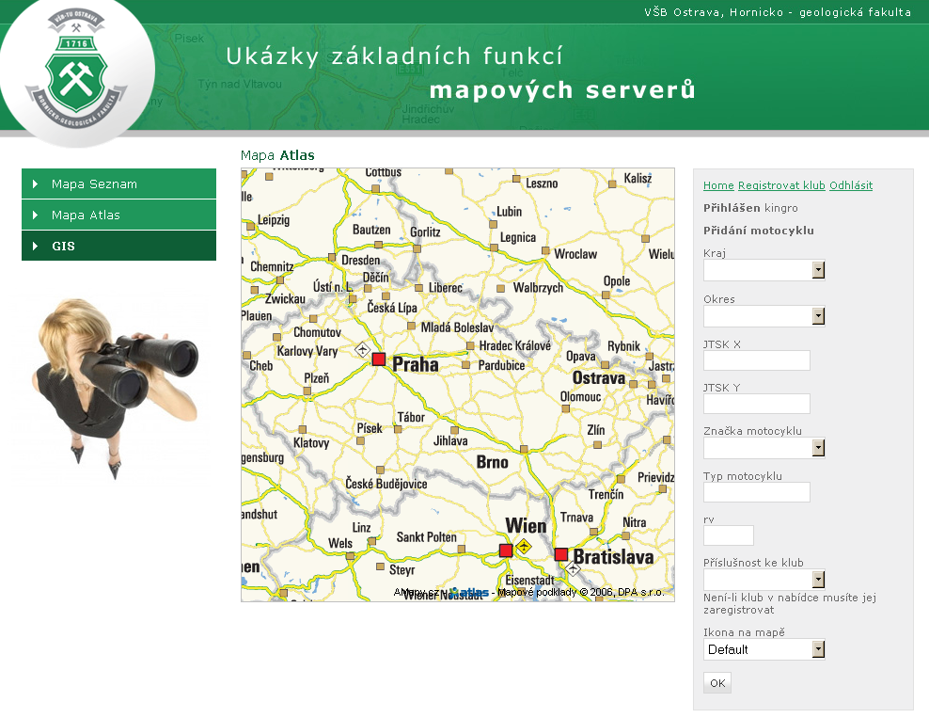
Notes:
GIS aplikace

Slide 13
Zdroje
http://amapy.atlas.cz/api/
http://api.mapy.cz/
http://www.modernmethod.com/sajax/
Ryan Asleson, Nathaniel T. Schutta. AJAX: vytváříme vysoce interaktivní webové aplikace
Škultéty, R.: JavaScript - Programujeme internetové aplikace, 2. aktualizované vydání
Steven Holzener, Mistrovství v AJAXu

Slide 14
KONEC
Děkuji za pozornost

